Slide 1
TRƯỜNG TIỂU HỌC PHÚC LỢI
TUẦN 31
Toán
Chia số có năm chữ số cho số có một chữ số
(Tiết 2)

Slide 2
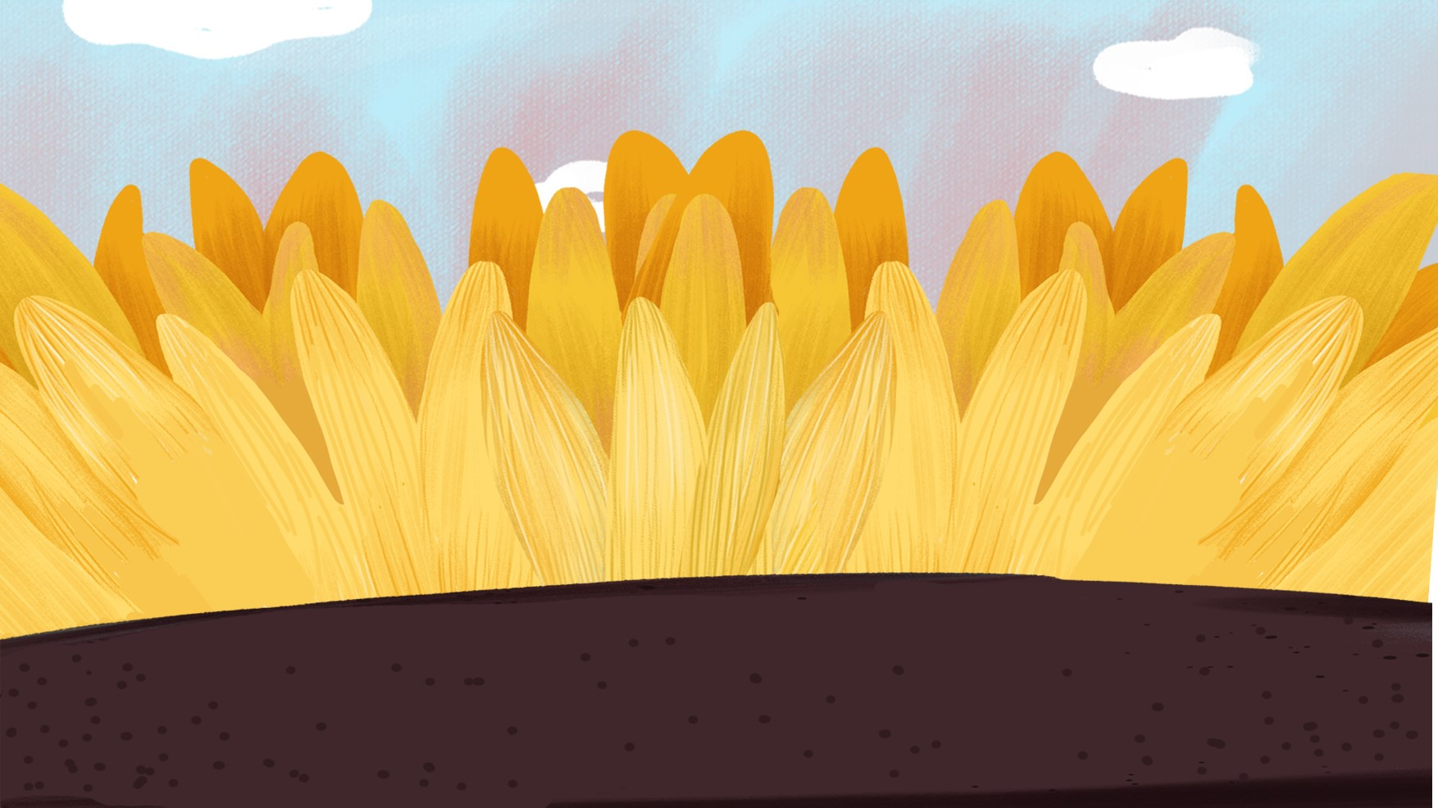
TẠM BIỆT
再见
小可爱

Slide 3
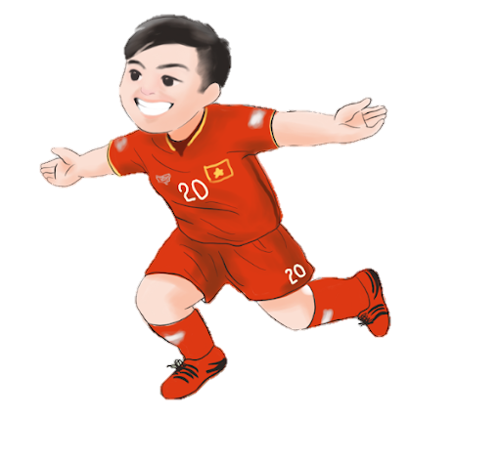
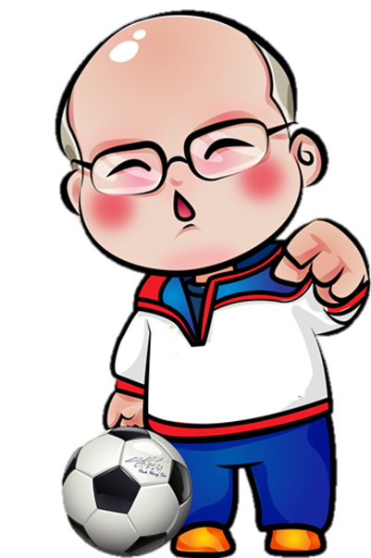
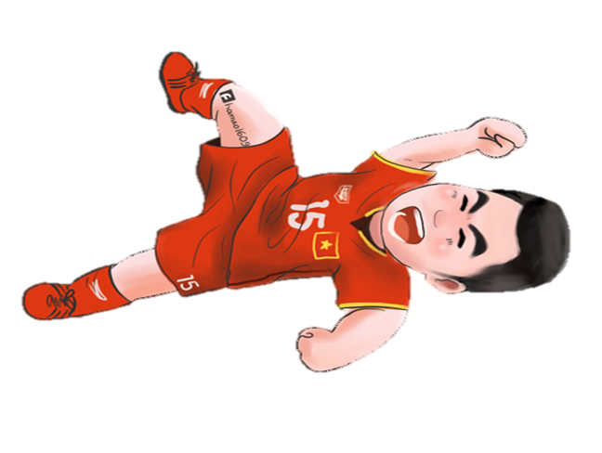

Slide 4
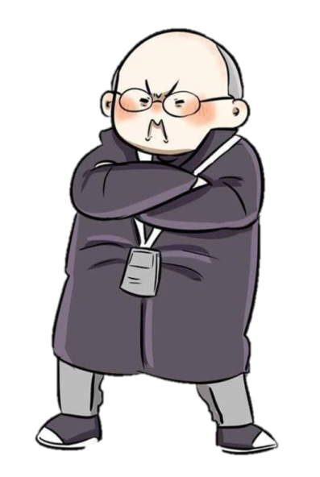
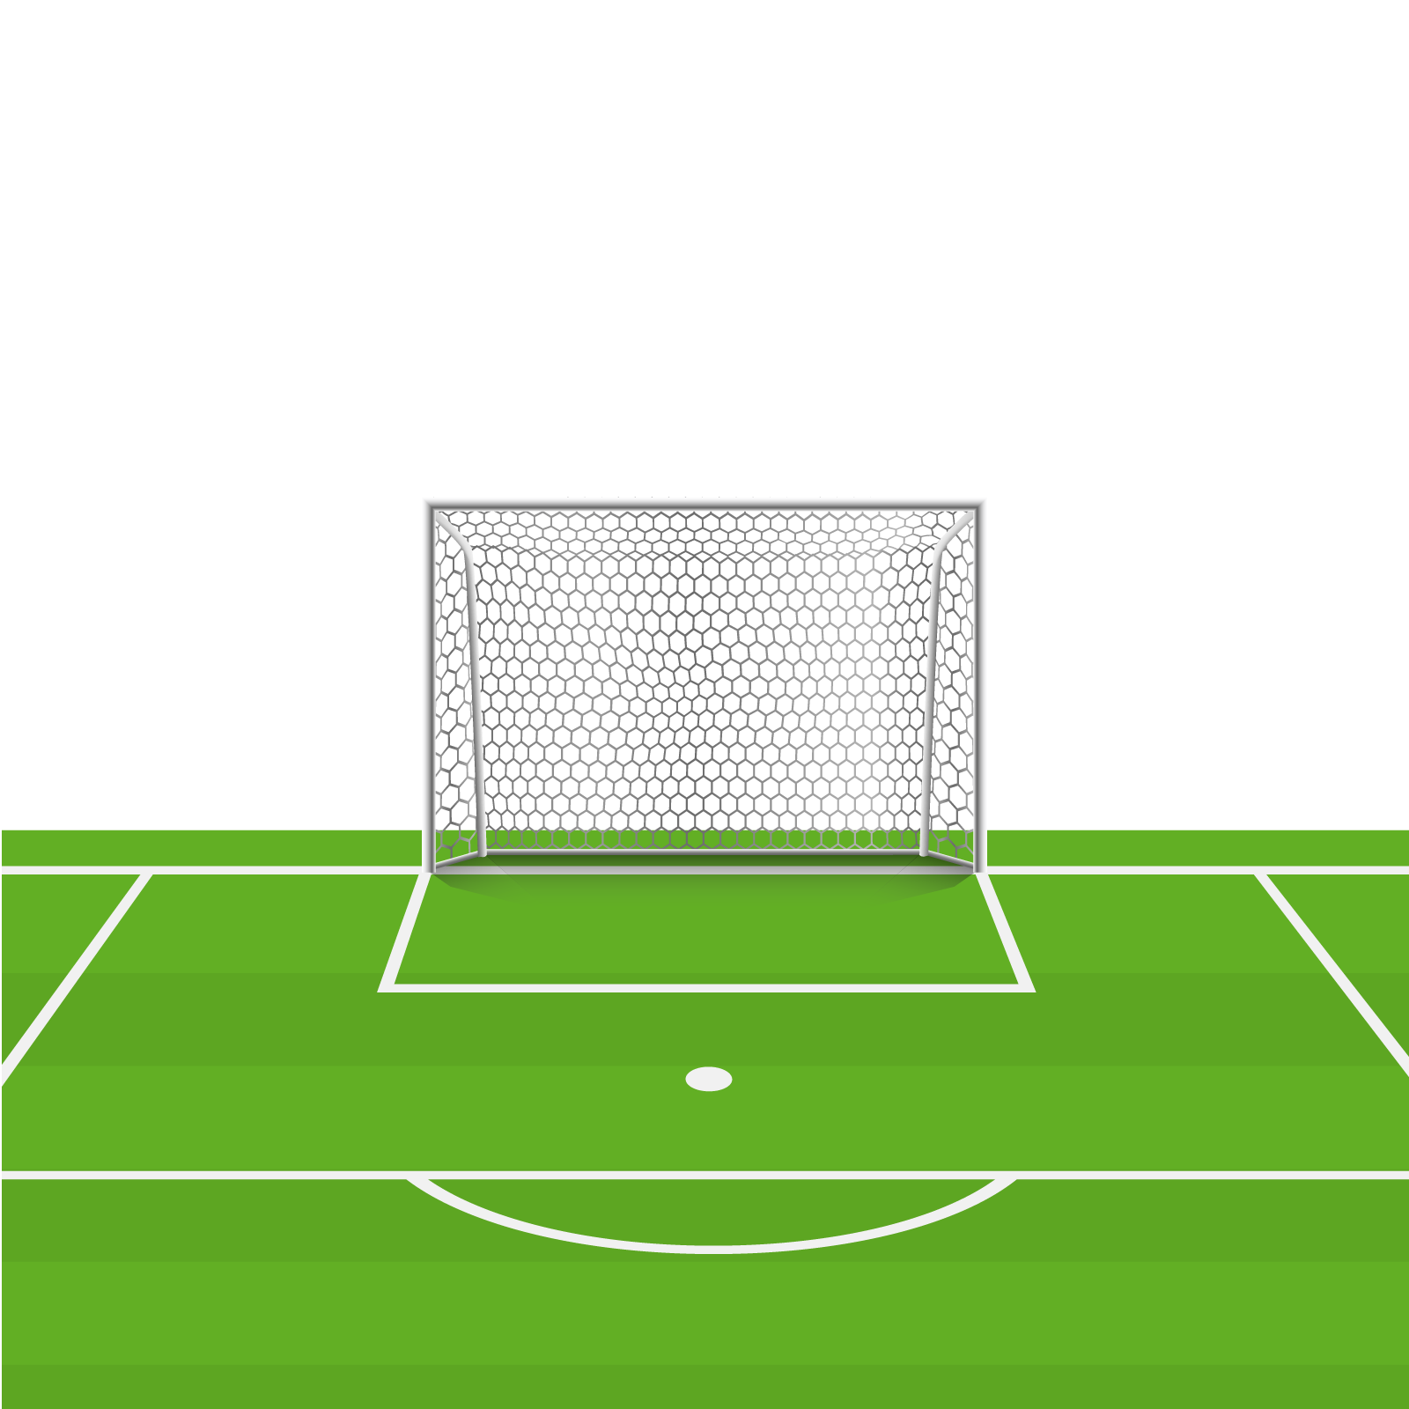
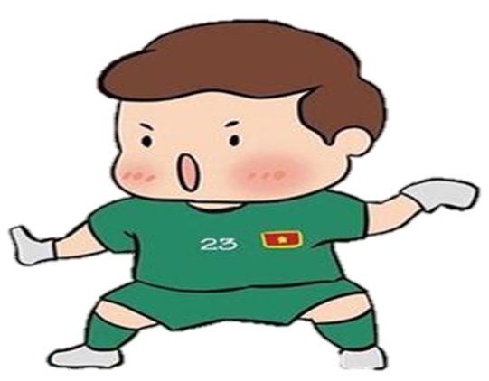
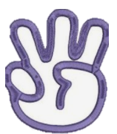
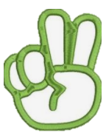
20 202 : 2 = ?
10 010
10 100
10 101

Slide 5
35 555 : 5 = ?
7 111
7 777
7 101

Slide 6
84 844 : 4 = ?
21 111
21 221
21 211

Slide 7
Bài 71: CHIA SỐ CÓ NĂM CHỮ SỐ CHO SỐ CÓ MỘT CHỮ SỐ
(Tiết 2)

Slide 8
TẠM BIỆT
Yêu cầu cần đạt
Biết và thực hiện được phép chia số có năm chữ số cho số có một chữ số (trường hợp chia có dư)
Thực hiện được tính nhẩm trong trường hợp đơn giản.
Vận dụng thực hành vào giải một số bài tập, bài toán có lời văn (hai bước tính) liên quan đến phép chia số có năm chữ số cho số có một chữ số.

Slide 9
TẠM BIỆT
再见
小可爱

Slide 10
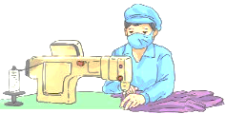
TẠM BIỆT
Một xưởng may có 10 450 m vải, người ta dùng số vải đó để may quần áo, mỗi bộ quần áo may hết 3 m vải. Hỏi may được nhiều nhất bao nhiêu bộ quần áo như vậy và còn thừa mấy mét vải?
10 450 : 3 = ?
Muốn biết may được nhiều nhất bao nhiêu bộ quần áo như vậy và còn thừa mấy mét vải ta làm như thế nào?

Slide 11
TẠM BIỆT
10 450 : 3 = ?
10 450
3
10 chia 3 được 3, viết 3.
3 nhân 3 bằng 9, 10 trừ 9 bằng 1.
1
4
2
5
3
4
8
3
Hạ 4, được 14; 14 chia 3 được 4, viết 4.
4 nhân 3 bằng 12 ,14 trừ 12 bằng 2.
1
0
1
Hạ 5, được 25, 25 chia 3 được 8, viết 8.
8 nhân 3 bằng 24, 25 trừ 24 bằng 1.
Hạ 0, được 10, 10 chia 3 được 3, viết 3.
3 nhân 3 bằng 9, 10 trừ 9 bằng 1.
10 450 : 3 = 3 483 dư 1

Slide 12
TẠM BIỆT
再见
小可爱

Slide 13
TẠM BIỆT
1
a) Tính
15 827
5
26 167
4
2
0
1
8
5
1
6
4
1
3
6
5
3
2
1
6
0
2
7
7
2
3
15 827 : 5 = 3 165 dư 2
26 168 : 4 = 6 641 dư 2

Slide 14
TẠM BIỆT
1
b) Số
Phép chia | Số bị chia | Số chia | Thương | Số dư
(A)
(B)
15 827
5
3 165
2
26 167
4
6 541
3

Slide 15
TẠM BIỆT
2
Đặt tính rồi tính
21 437 : 3
36 095 : 8
21 437
3
36 095
8
4
0
0
4
4
1
5
1
1
7
4
5
1
3
0
9
1
1
5
7
2
7
21 437 : 3 = 7 145 dư 2
36 095 : 8 = 4 5 11 dư 7

Slide 16
TẠM BIỆT
3
Có 10 243 viên thuốc, người ta đóng vào các vỉ, mỗi vỉ 8 viên thuốc. Hỏi đóng được nhiều nhất bao nhiêu vỉ thuốc và còn thừa ra mấy viên?
Bài giải:
10 243 : 8 = 1 280 (dư 3)
Vậy đóng được nhiều nhất 1 280 vỉ thuốc và còn thừa ra 3 viên.
Đáp số: 1280 vỉ thuốc, thừa 3 viên.

Slide 17
TẠM BIỆT
Yêu cầu cần đạt
Biết và thực hiện được phép chia số có năm chữ số cho số có một chữ số (trường hợp chia có dư)
Thực hiện được tính nhẩm trong trường hợp đơn giản.
Vận dụng thực hành vào giải một số bài tập, bài toán có lời văn (hai bước tính) liên quan đến phép chia số có năm chữ số cho số có một chữ số.

Slide 18
TẠM BIỆT
再见
小可爱

